Slide 1

basketball court
bixby

Slide 2
1
개발 배경
2
기능 설명
3
시연 영상
4
발전 방향

Slide 3
개발 계기
주변 농구장
농구
개발 결심
공간 부족
편하게 검색하기 위함

Slide 4
기능 설명
농구장의 위치를 찾아 준다.
사전 예약에 필요한 전화 번호 제공
사용 가능한 시간 제공 (일부)

Slide 5
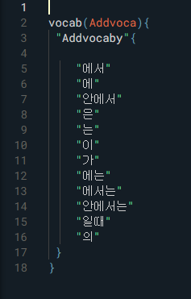
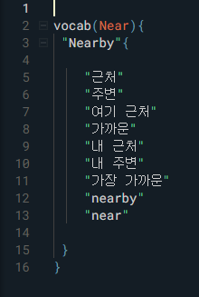
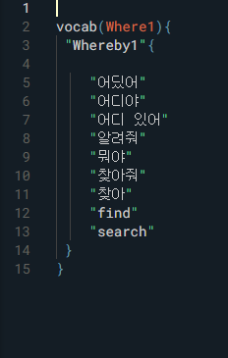
보카 처리 목록

Slide 6
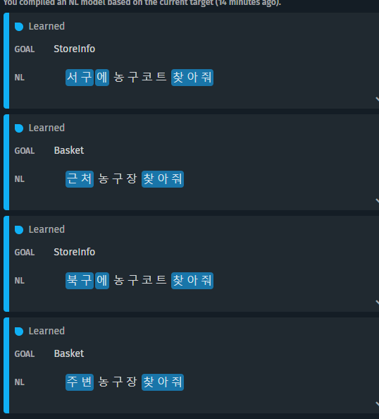
트레이닝 목록
서구, 동구 등 상세한 구는 geo.SubLocalityOneName으로 트레이닝.
찾아줘, 어딨어 등은 보카처리 목록에서와 같이 where1으로 트레이닝.

Slide 7
발전 방향
더 나아가 광주를 비롯한 전국의 농구장 위치를 파악해 범위를
전국으로 넓혀 편의 기능을 추가 한다.
앱 런처를 연동하여 지도에 뜰 수 있도록 기능을 추가 한다.

Slide 8


